Slide 1

مهنة الطباخ

Slide 2
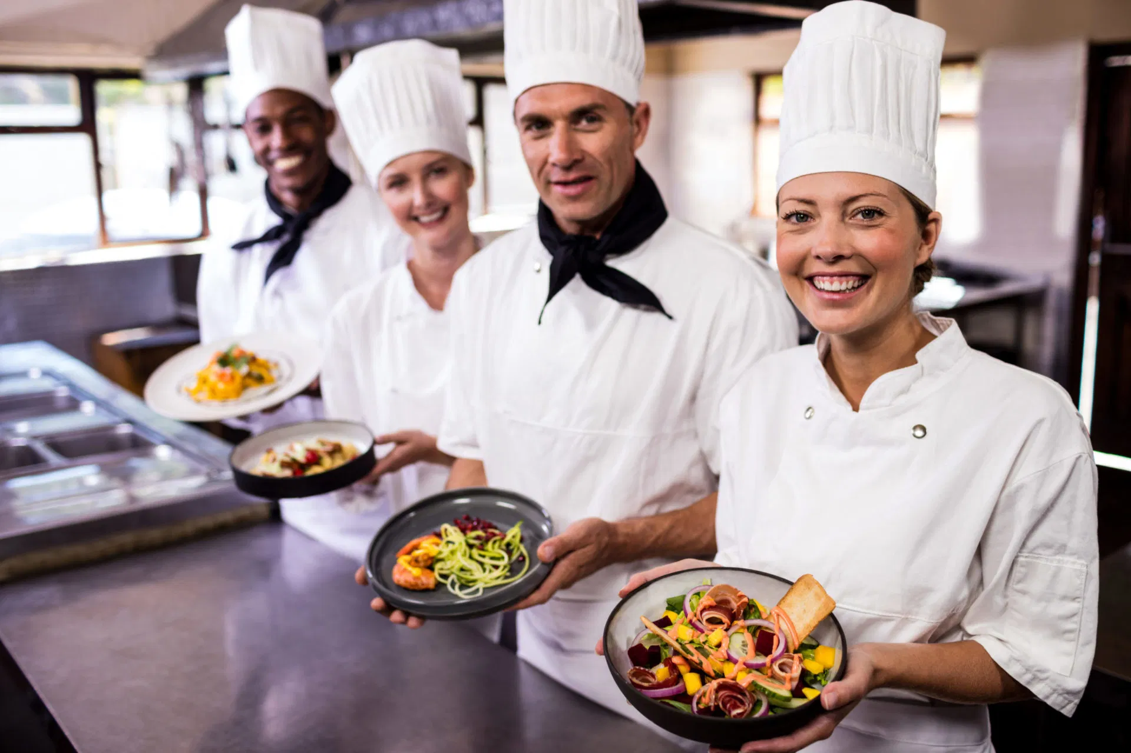

Slide 3
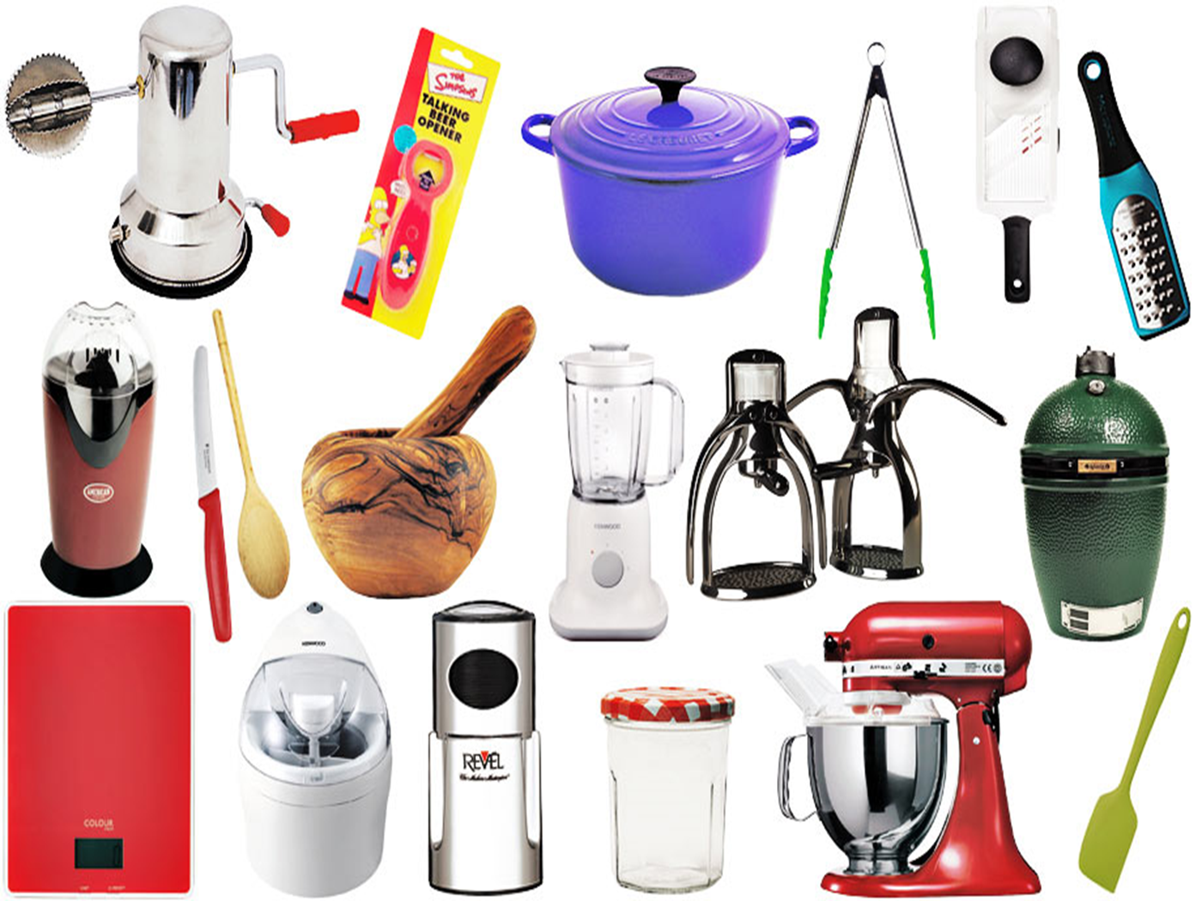

Slide 4
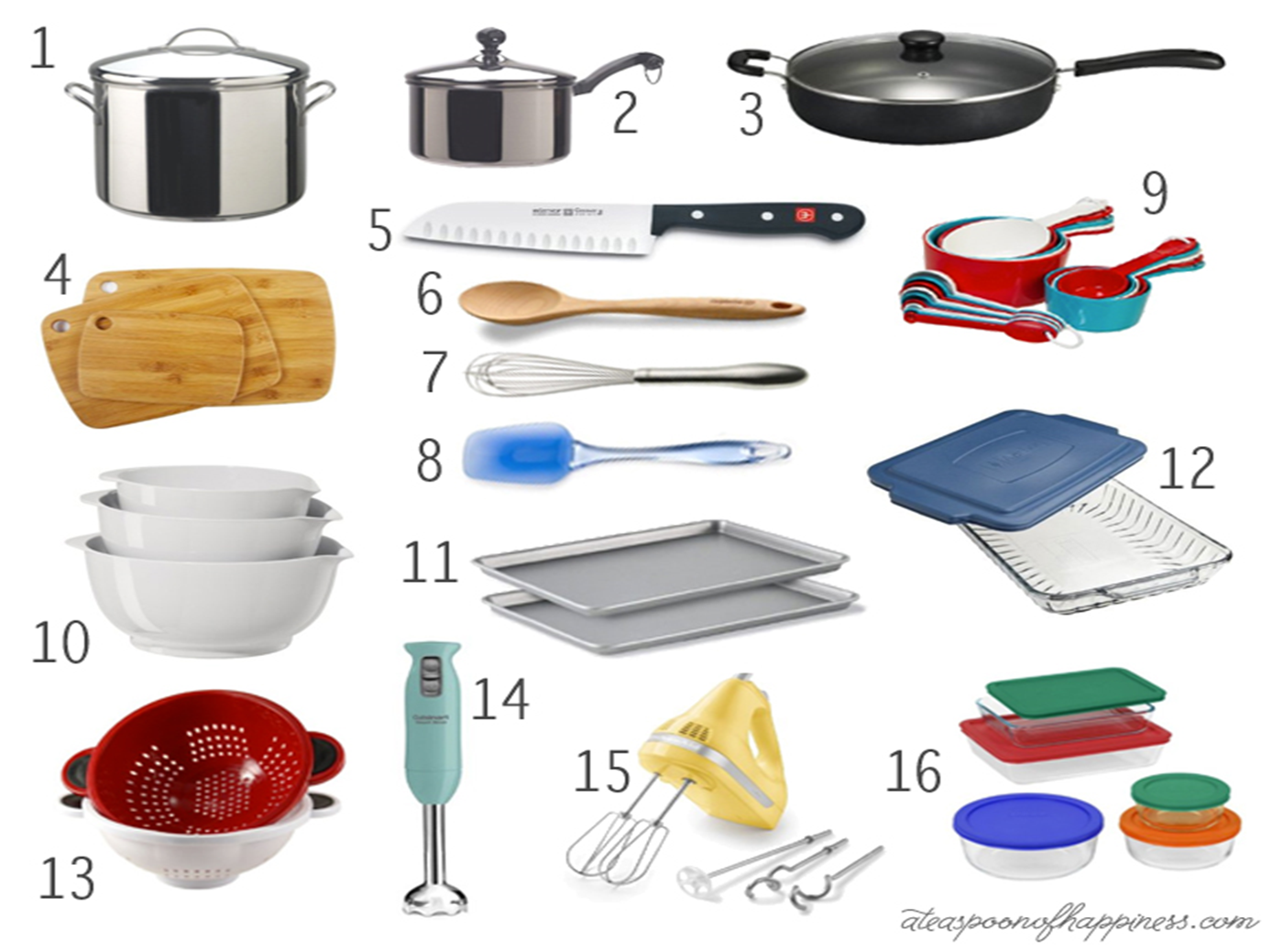

Slide 5
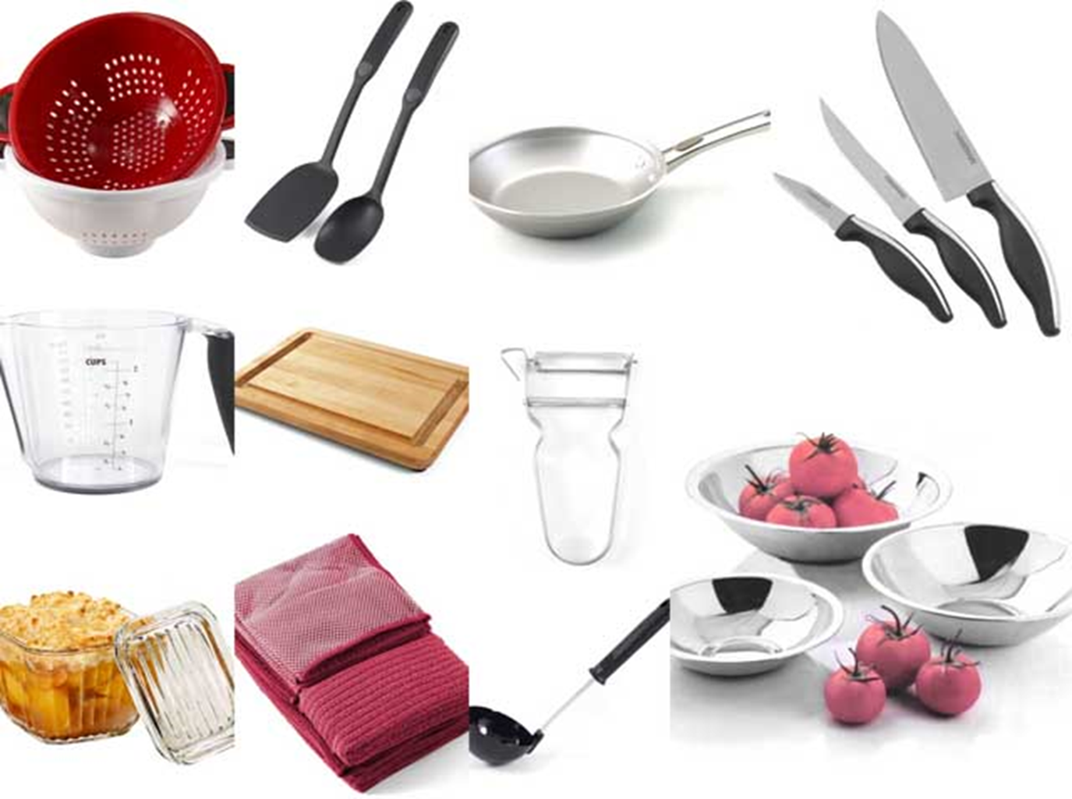

Slide 6
يستخدم الطباخ العديد من الأدوات في عمله...هل تعرفون ما هي ؟؟

Slide 7
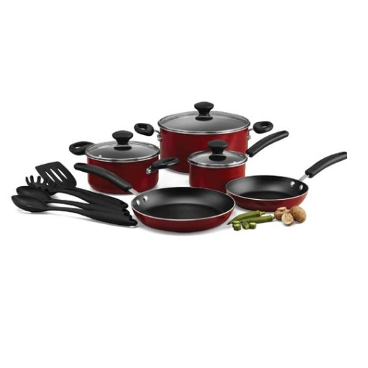
الطناجر والمقالي

Slide 8
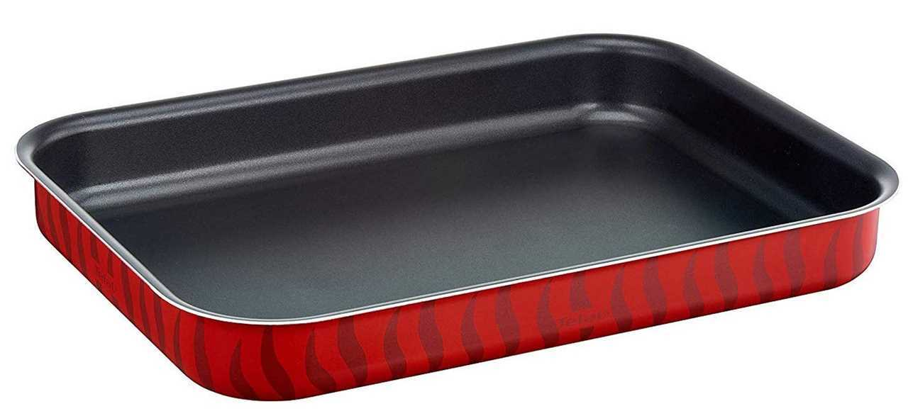
الصينية

Slide 9
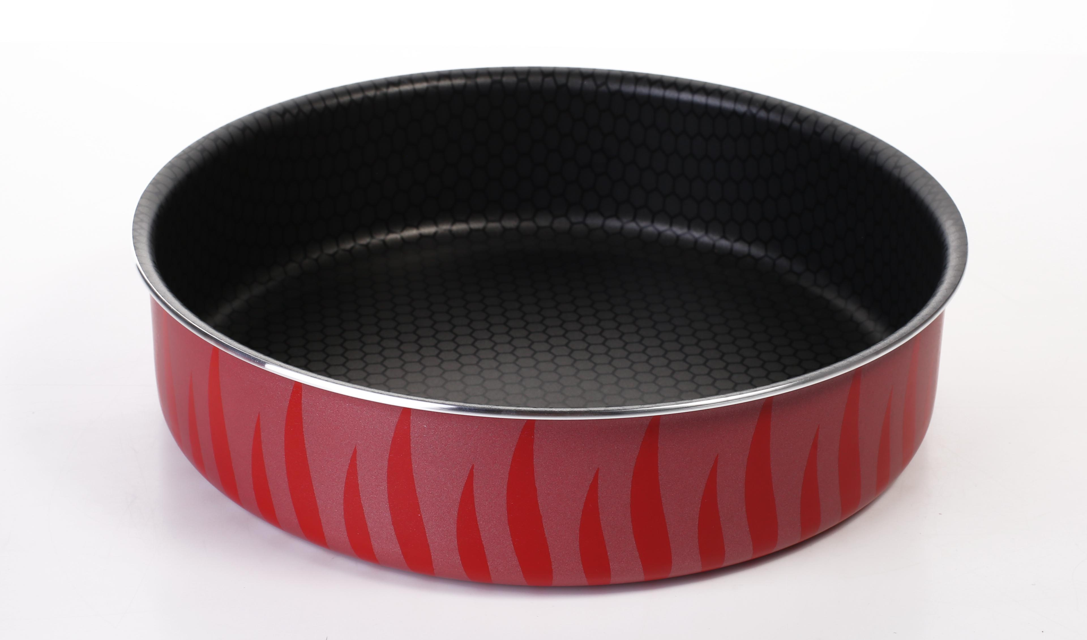

Slide 10
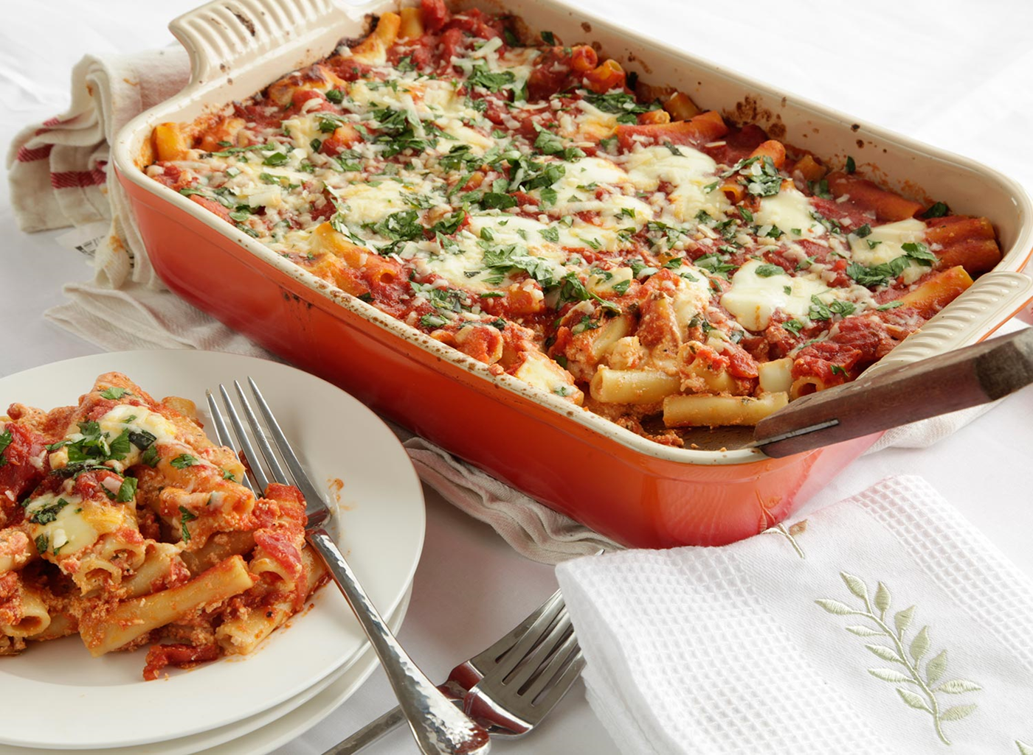

Slide 11
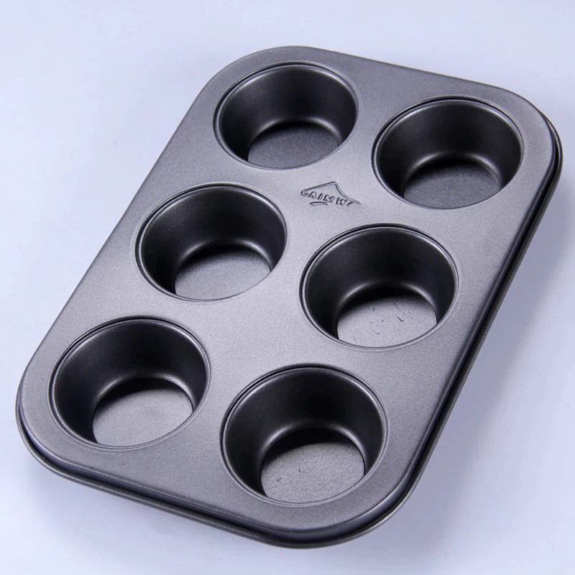
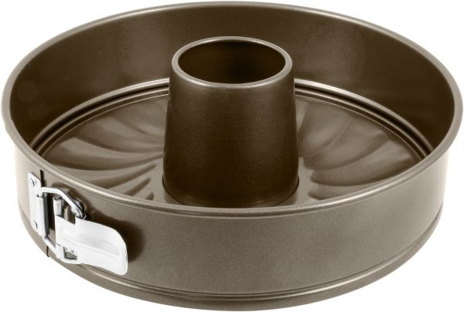
قالب الحلوى ( الكيك )

Slide 12
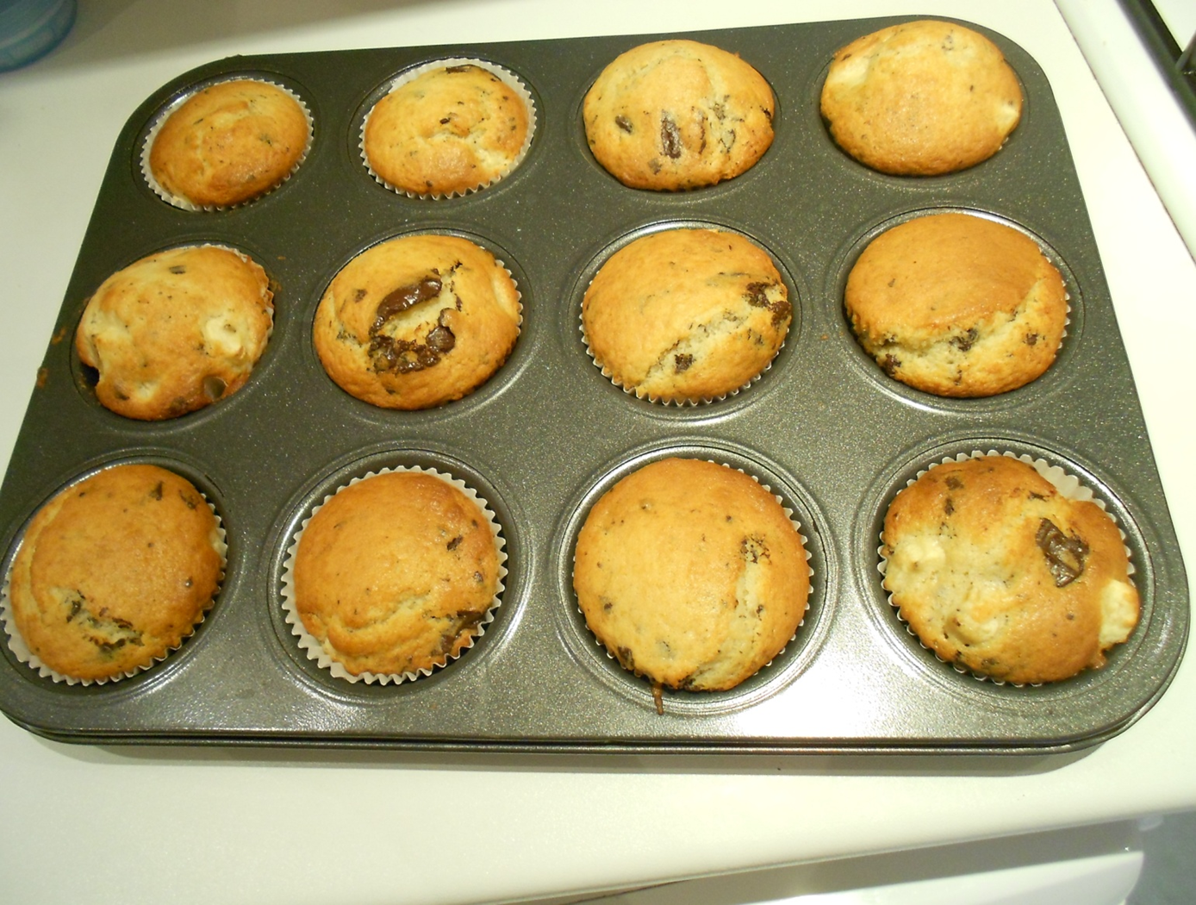

Slide 13
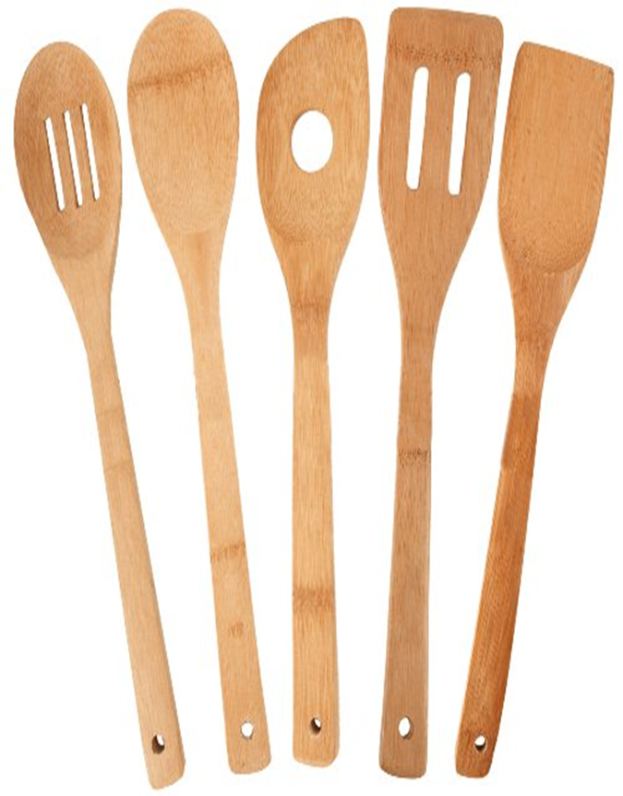
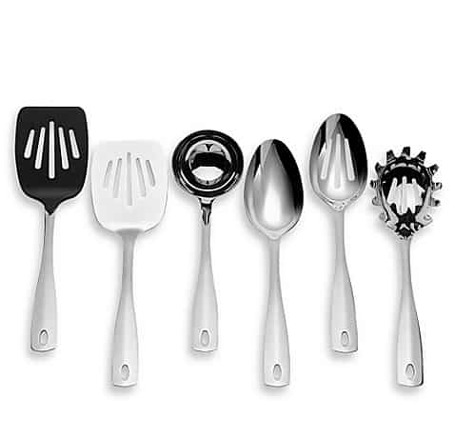
ملاعق و مغارف مصنوعه من الخشب او المعدن

Slide 14
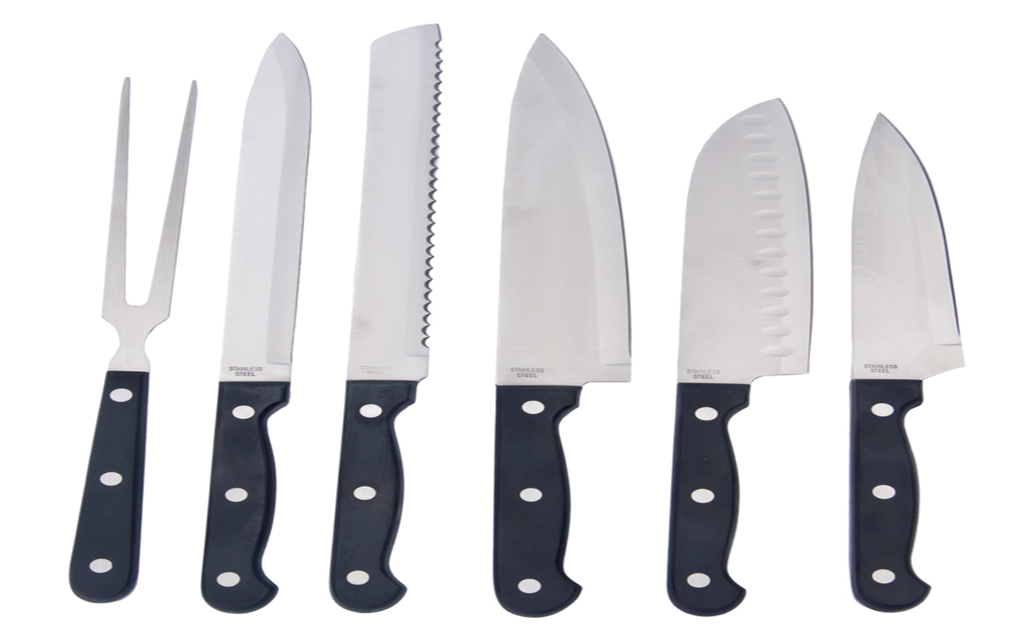
السكين الخاص بتقطيع الطعام

Slide 15
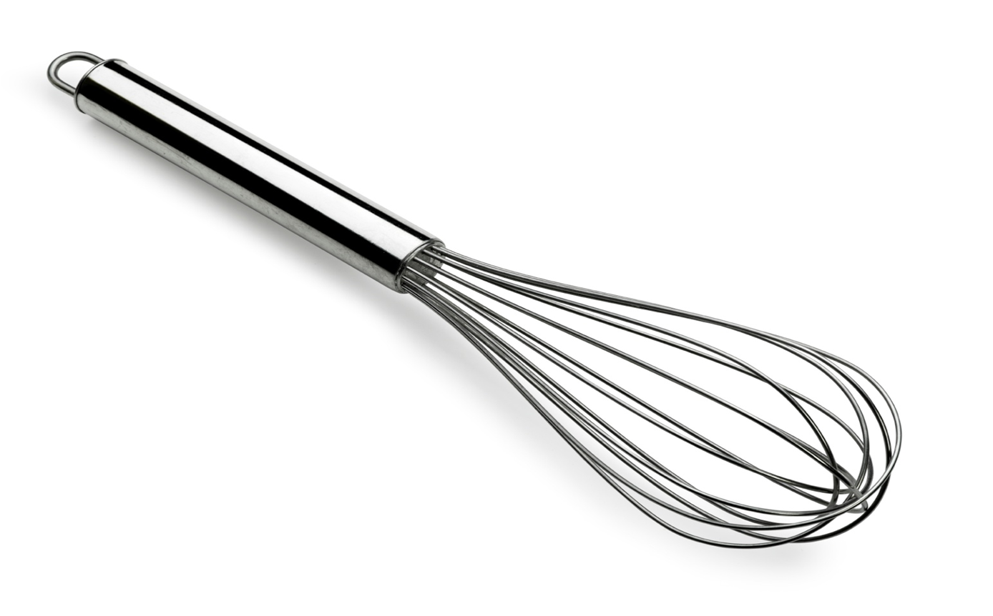
الخفاقة

Slide 16
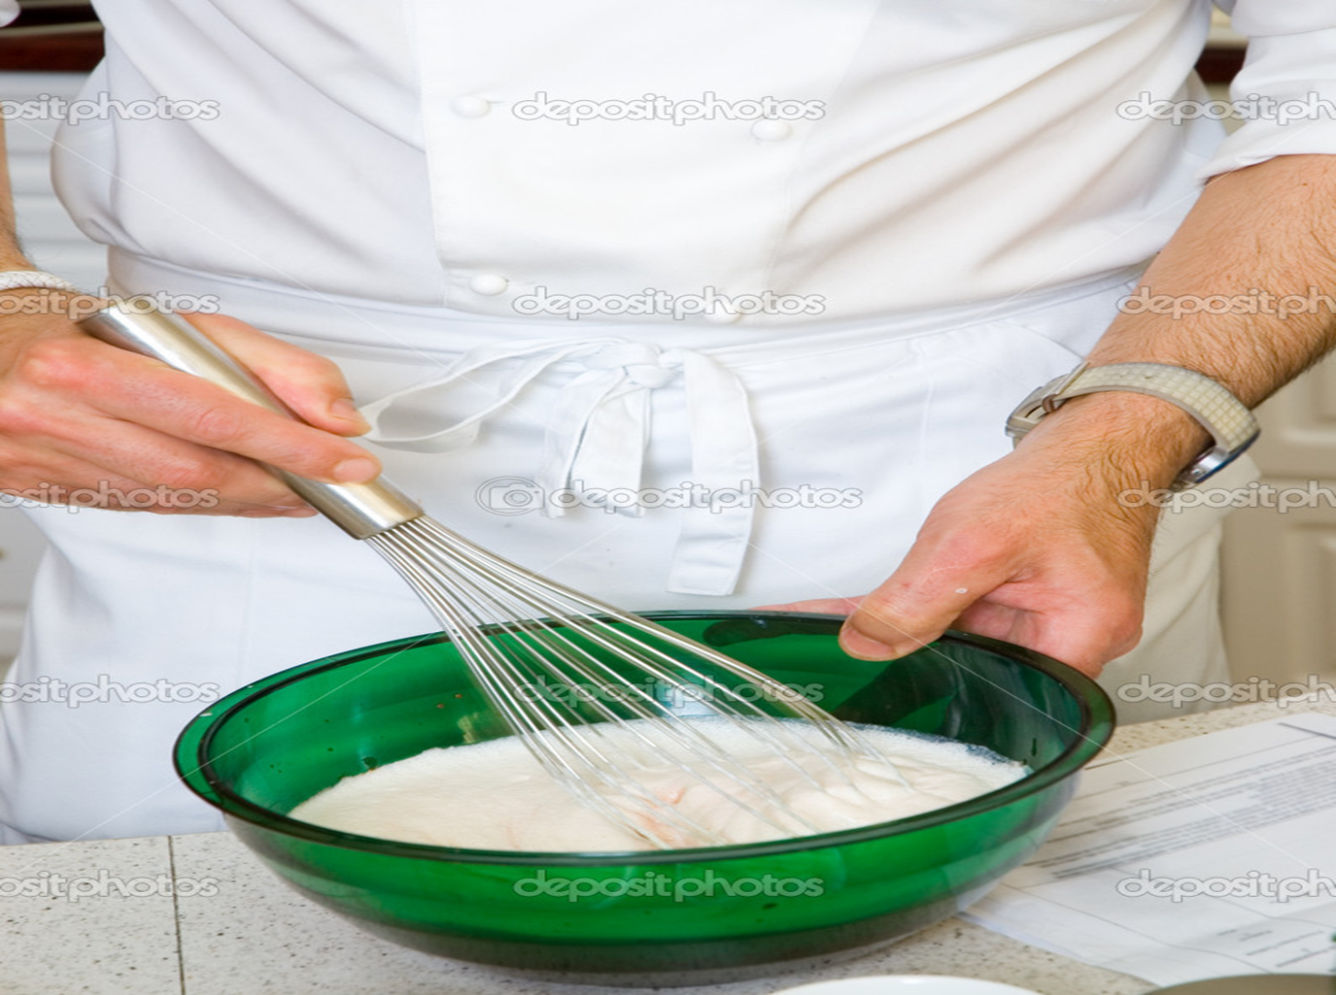

Slide 17
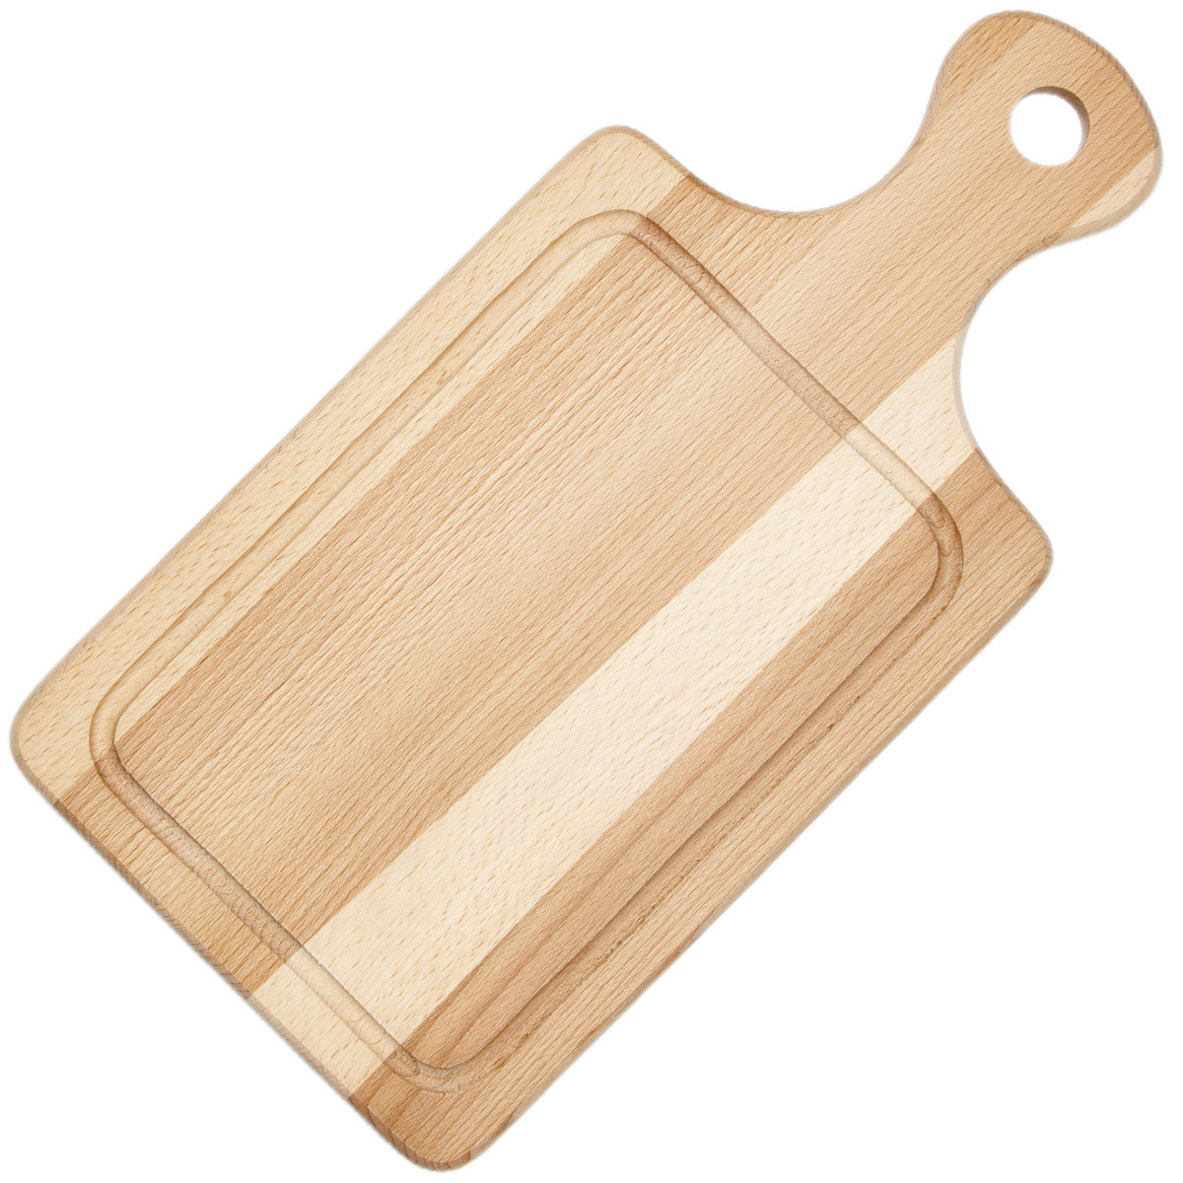
لوح التقطيع

Slide 18
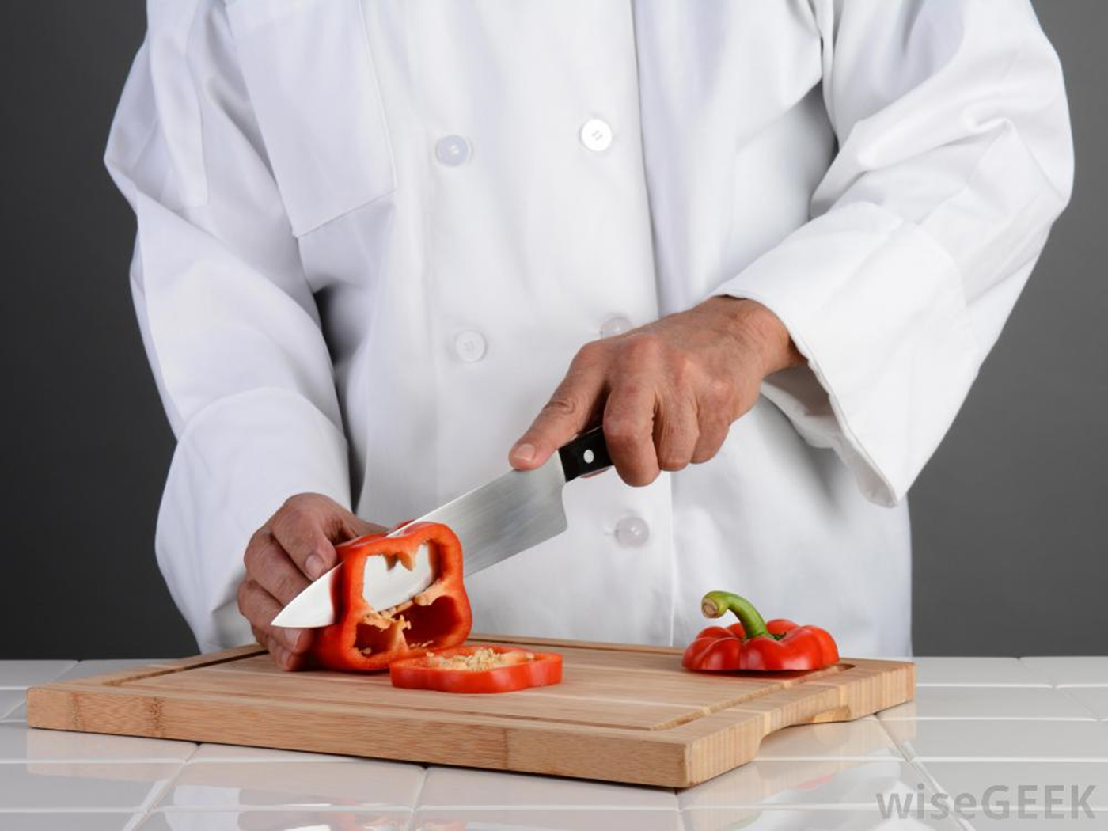

Slide 19
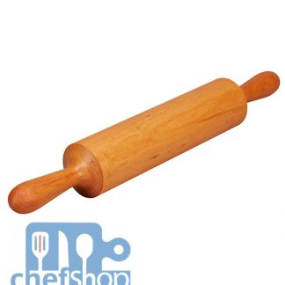
مرق العجين

Slide 20
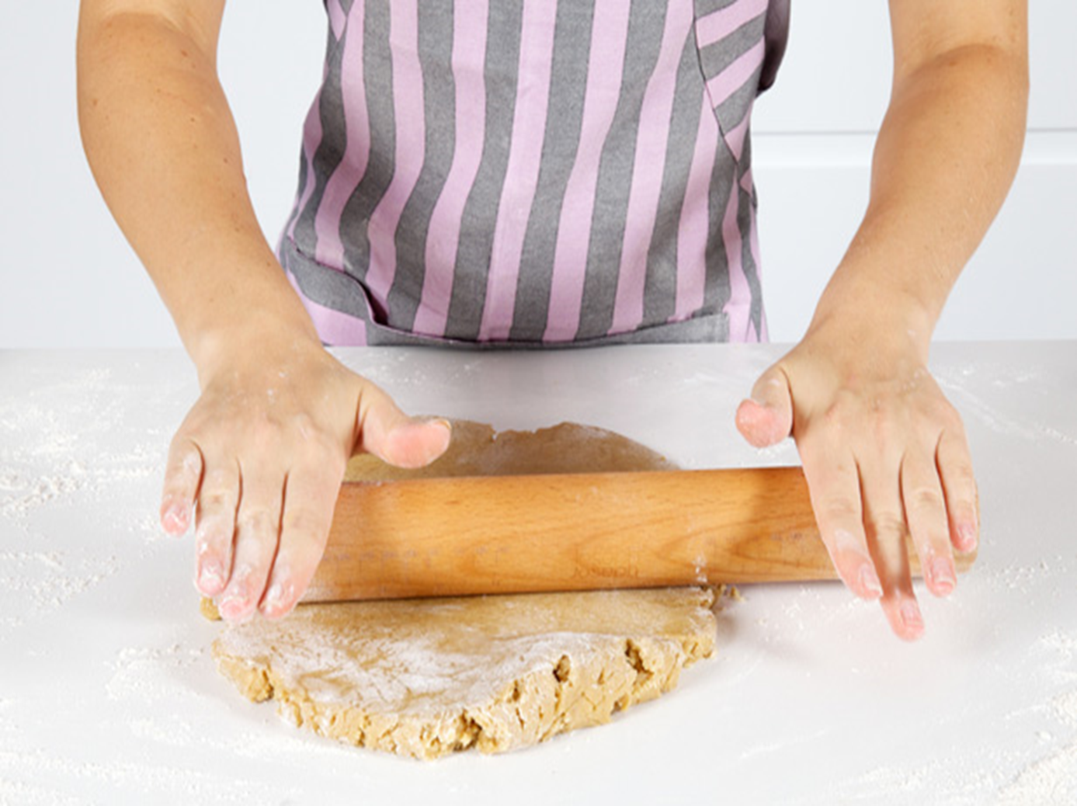

Slide 21
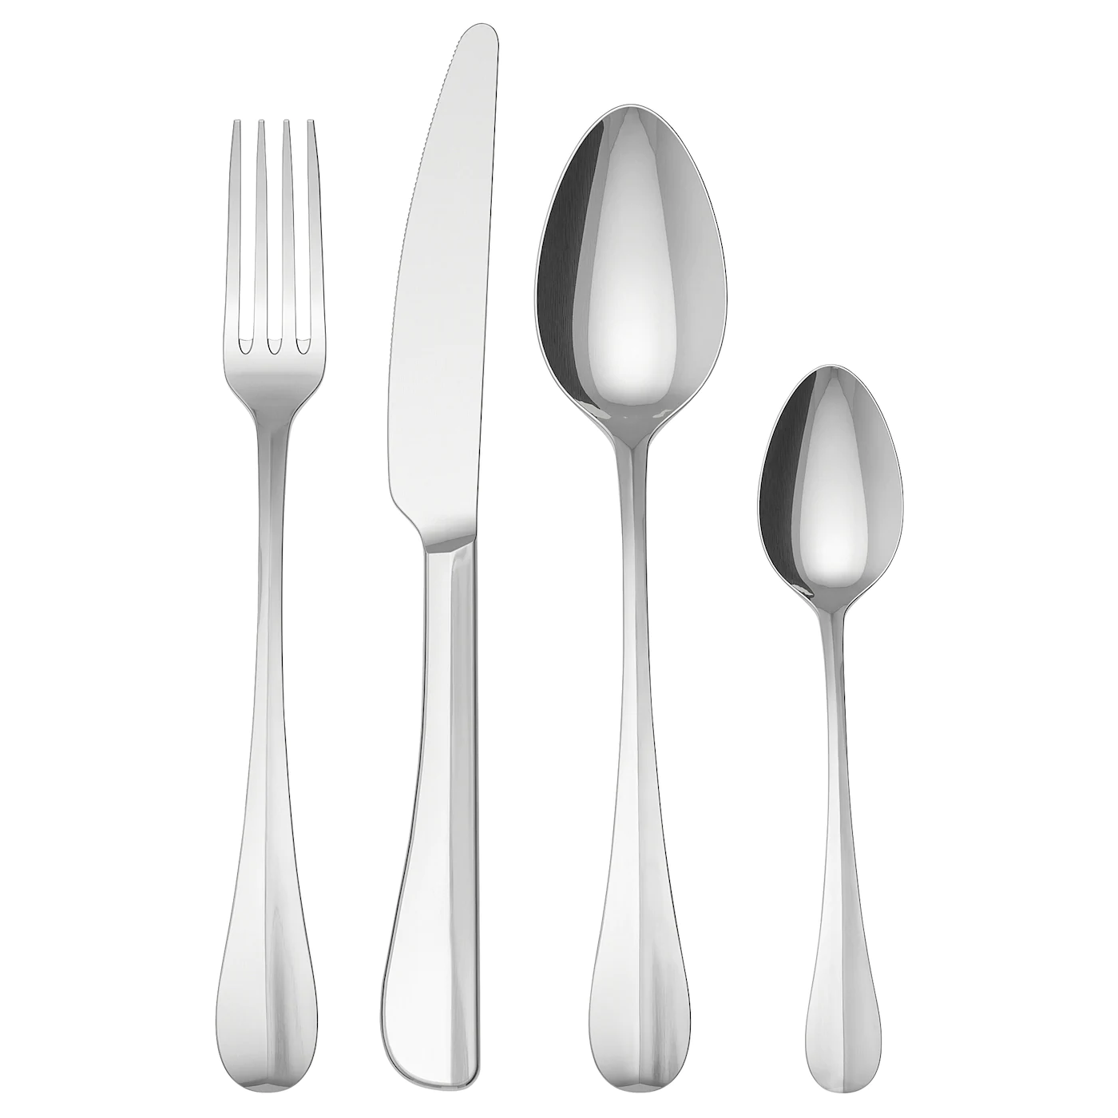
الملاعق والشوك والسكاكين

Slide 22
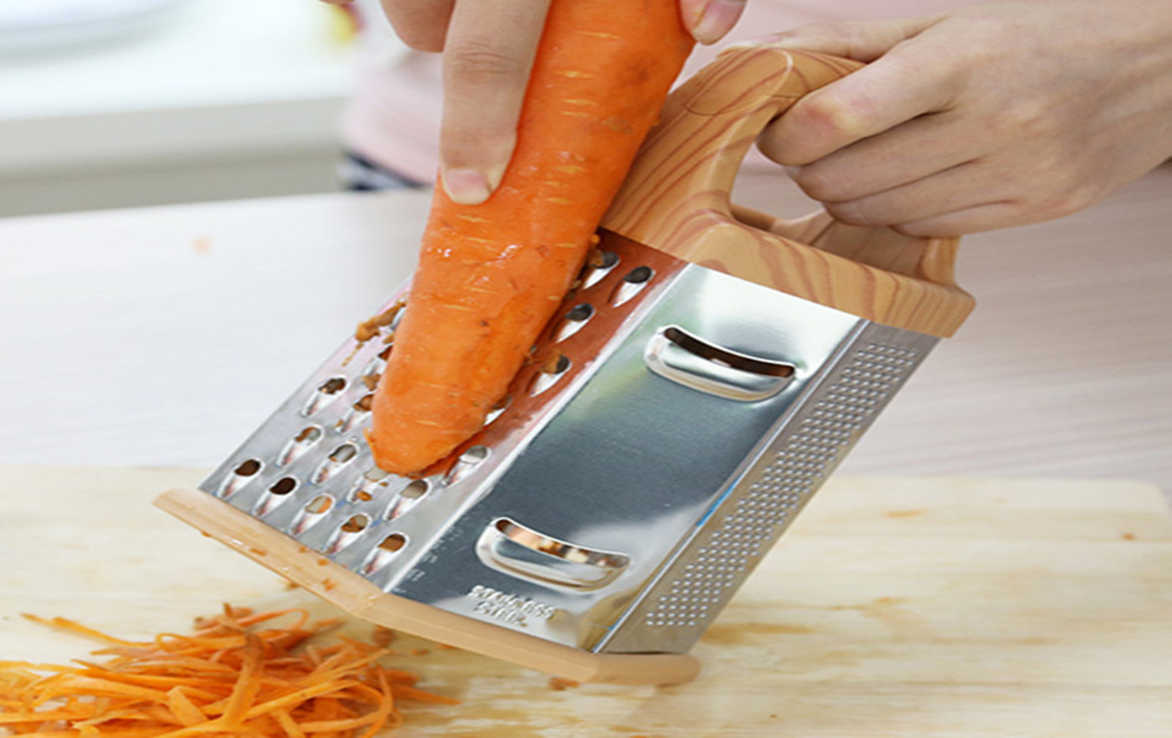
المبرشة

Slide 23
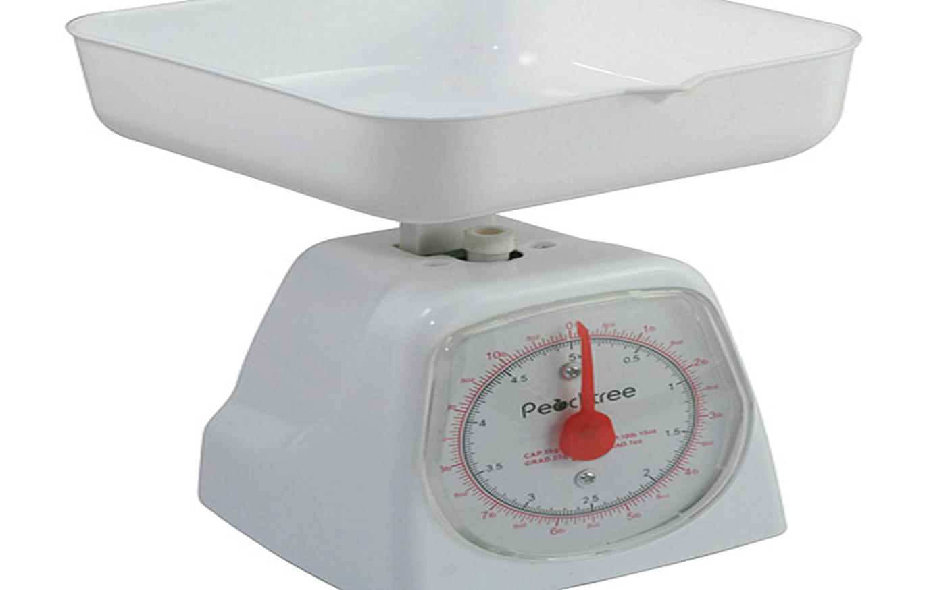
ميزان خاص بتوزين الأطعمة

Slide 24
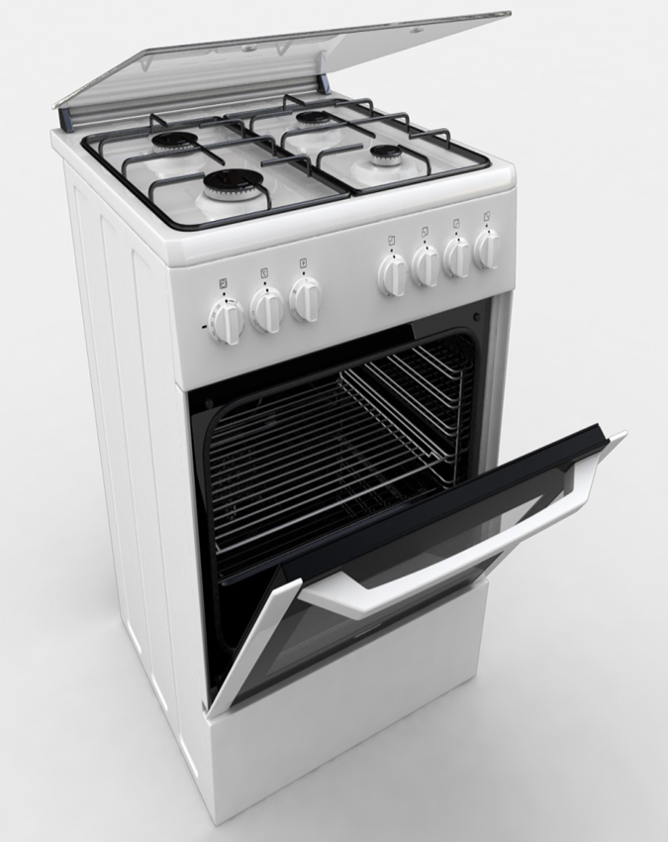
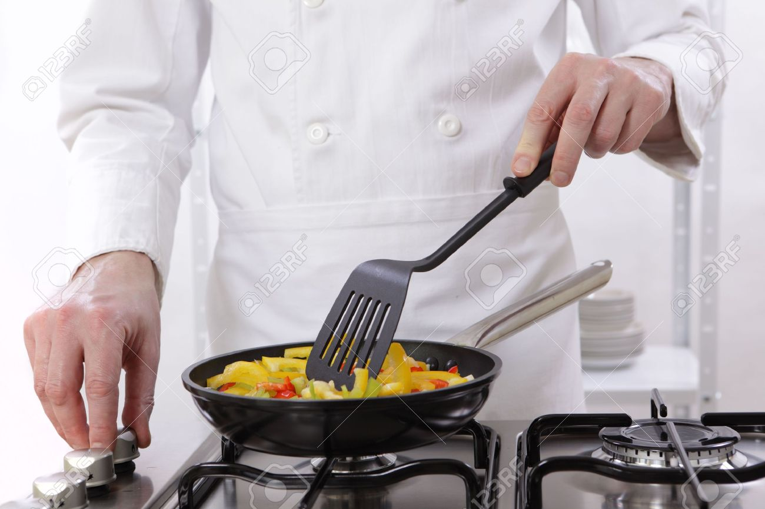
الفرن

Slide 25
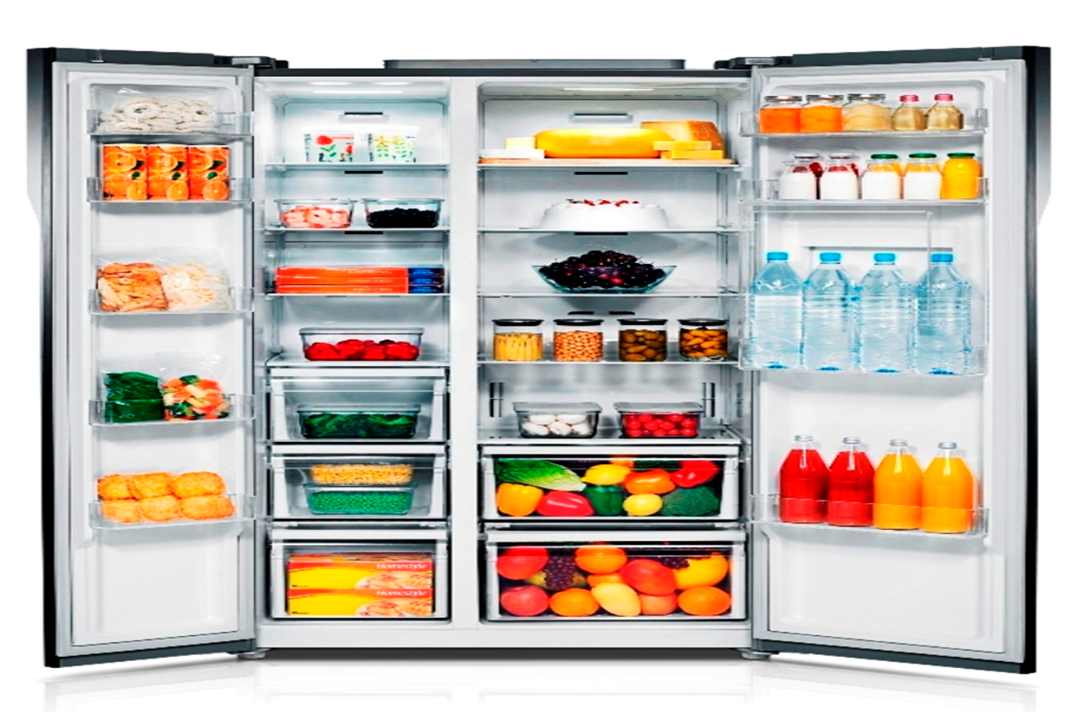
ثلاجة لحفظ الطعام

Slide 26
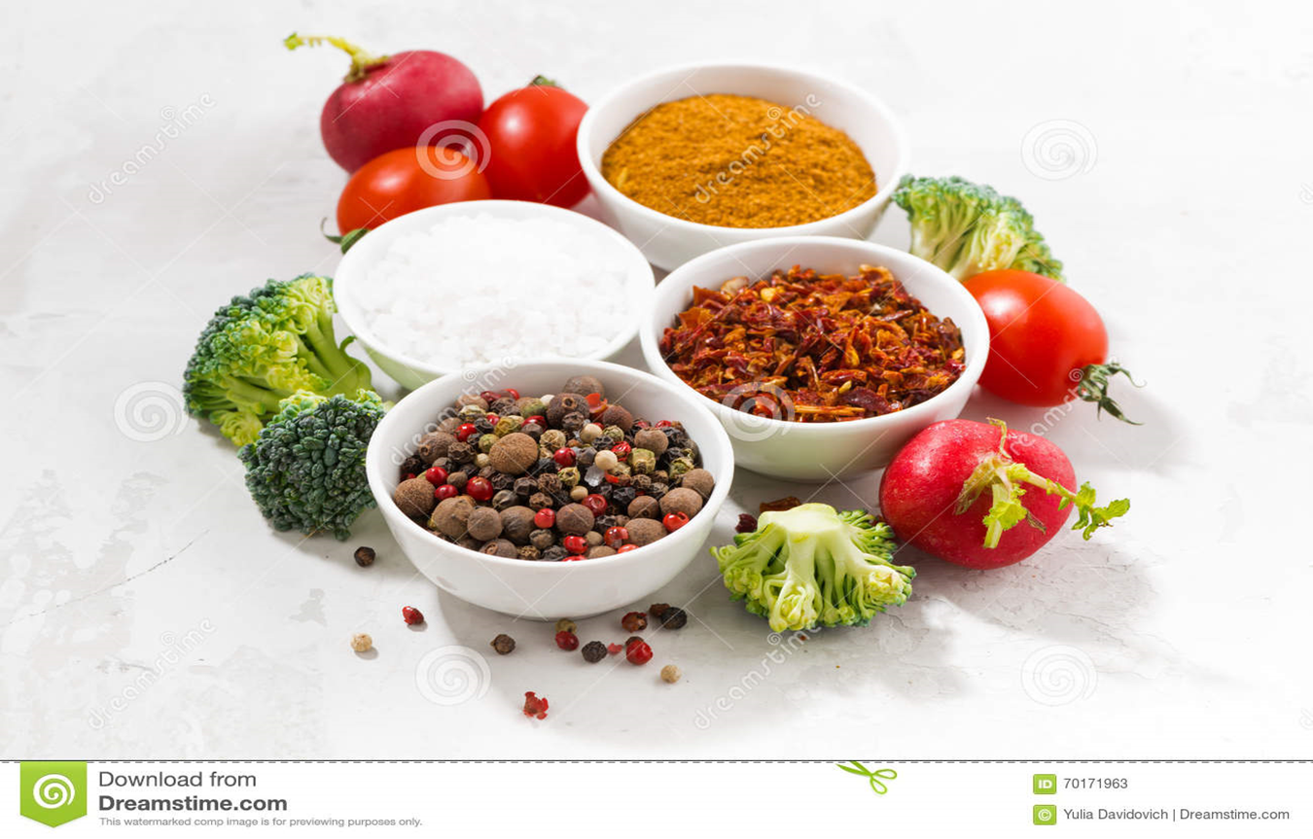
يحتاج الطباخ للعديد من الأطعمه و البهارات

Slide 27
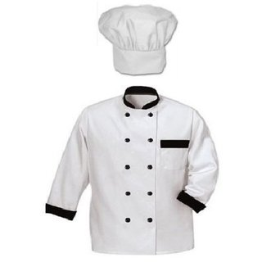
لاحظ ملابس الطباخ

Slide 28
لو كنت طباخاً..ما هو اكثر شيئ تحب أن تطهوه؟؟

